Slide 1
Виконуємо ділення круглого числа на одноцифрове двома способами. Досліджуємо задачі на подвійне зведення до одиниці
Надолуження матеріалу за 3кл
Вивчаємо позатабличні множення і ділення
(До друкованого зошита С.Скворцової, 3кл, част 4, ст 22-25)
4 клас

Slide 2
Емоційне налаштування на урок
Пропоную обрати смайлик, який пов'язаний із очікуваннями на уроці
Усе буде добре!
Я зможу!
Я впораюсь!
Я зрозумію!
Я виконаю!
Я вивчу!

Slide 3
Мотивація навчально-пізнавальної діяльності
Сподіваюсь, що ти почуваєшся досить впевнено під час виконання арифметичних дій множення та ділення двоцифрового та трицифрового чисел на одноцифрове. Це означає, що ти значно розширив/розширила власні можливості в обчисленнях поза межами таблиць множення і ділення. Однак залишилися окремі випадки множення та ділення, які тобі ще не знайомі. Сьогодні на уроці ми їх розглянемо, а також продовжимо дослідження задач на подвійне зведення до 1, вдамося до зміни шуканого і визначимо, як це впливає на план розв’язування задачі. Крім того, повторимо дії з іменованими числами.

Slide 4
Усна лічба
Усне опитування
Ст 25
Чи може значення добутку дорівнювати одному з множників?
Знайди значення виразів. Запиши результати
Чи може значення добутку дорівнювати нулю?
Чи може значення частки дорівнювати нулю?
Чи може значення частки дорівнювати діленому?
Чи може значення частки дорівнювати 1?
Чи можна ділити на 0?
Як помножити (розділити) число на розрядну одиницю?

Slide 5
Математичний диктант
1
10
3 м = 300см; 25 дм = 250см; 1 мм= см
1) Подай у сантиметрах: 3 м; 25 дм; 1 мм.
1
10
1
100
2) Подай у метрах: 1 км; 1 дм; 1 см.
1 км = 1000м; 1 дм= м; 1 см= м
1
1000
3) Подай у кілограмах: 4 ц, 1 г.
4 ц = 400кг, 1 г= кг
5дм 6см 3мм = 563мм; 87м 3дм = 873дм;
8ц 32кг = 832кг
4) Заміни складене іменоване число простим:
5 дм 6 см 3 мм; 87 м 3 дм; 8 ц 32 кг.
409см= 4м 9см; 235 дм = 23м 5дм;
826мм = 8дм 2см 6мм
5) Заміни просте іменоване число складеним:
409 см; 235 дм; 826мм
15 т : 5 = 3т
6) Знайди п’яту частину від 15 т.
7) Знайди цілий шлях, якщо його дев’ята частина становить 4 км
4 км • 9 = 36 км

Slide 6
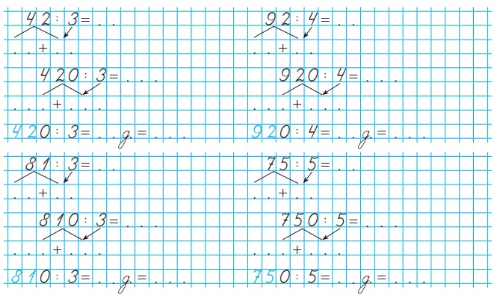
Ділення круглого трицифрового числа на одноцифрове
Ст 22
Як слід міркувати при діленні двоцифрового числа на одноцифрове? Переконайся, що так само можна міркувати при діленні круглого трицифрового числа на одноцифрове. Яким іншим способом можна виконати ділення круглого числа? Знайди значення виразів за схемами.
Запиши результати
14
12 30
140
120 300
14
140

Slide 7
Удосконалюємо обчислювальні навички
Ст 22
Знайди значення виразів.
Які властивості дій множення і ділення допоможуть швидко це зробити?
Знайди значення виразів
563–(327+630:70)+274 1000–629+(478+560:8)
Зверни увагу на те, що в першому виразі один із множників добутку — нуль, тому й значення всього добутку дорівнюватиме нулю. Немає сенсу виконувати інші обчислення.
У другому і третьому виразах множимо і ділимо вираз на 1, тому значення виразу дорівнюватиме значенню виразу, записаного в дужках
У виразі (576+248):(248+576) відбувається ділення рівних чисел, оскільки суми мають рівні значення на підставі переставного закону додавання.
Поміркуй над останніми виразами самостійно.

Slide 8
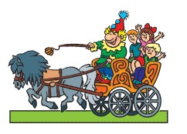
Розв’язування задачі
Ст 23
Розв’яжи задачу двома способами самостійно.
За один рейс кінний екіпаж перевозить трьох пасажирів. Скількох пасажирів перевезуть 7 таких екіпажів за 5рейсів?
1р. 1ек. – 3 п.
5р. 7ек. – ? п.
І спосіб
3•7=21 (п.) перевезуть 7 таких екіпажів за 1рейс.
21•5=105 (п.) перевезуть 7 таких екіпажів за 5рейсів.
3•7•5=105 (п.)
ІІ спосіб
3•5=15 (п.) перевезе 1 такий екіпаж за 5рейсів.
15•7=105 (п.) перевезуть 7 таких екіпажів за 5рейсів.
3•5•7=105 (п.)

Slide 9
Розв’язування оберненої задачі
Ст 23
Склади та розв’яжи обернену задачу, у якій шуканим буде число 3.
За 5 рейсів 7 кінних екіпажів перевозять 105 пасажирів. Скількох пасажирів перевезе 1 такий екіпаж за 1рейс?
1р. 1ек. – ? п.
5р. 7ек. – 105 п.
І спосіб
105:7=15 (п.) перевезе 1 такий екіпаж за 5 рейсів.
15:5=3 (п.) перевезе 1 такий екіпаж за 1рейс.
105:7:5=3 (п.)
І спосіб
105:5=21 (п.) перевезе 7 таких екіпажів за 1 рейс.
21:7=3 (п.) перевезе 1 такий екіпаж за 1рейс.
105:5:7= 3(п.)

Slide 10
Розв’язування задачі двома способами
Ст. 24
На 3 дні 8 коровам дають 48 кг сіна — порівну кожній. Скільки кілограмів сіна дають одній корові на один день?
1) 48:8= 6 (кг)
2) 6:3=2(кг)
48:8:3=2 (кг)
1) 48:3= 16 (кг)
2) 16:8=2(кг)
48:3:8=2 (кг)
Склади та розв’яжи обернену задачу. Перша обернена задача: 8, 3, ?, 2
1) 2•8= 16 (кг)
2) 16•3=48(кг)
2•8•3=2 (кг)
1) 2•3= 6 (кг)
2) 6•8=48(кг)
2•3•8=48 (кг)
8к., 3дн. – ? кг
1к., 1д. – 2 кг

Slide 11
Розв’язування задачі двома способами
Ст. 24
Склади ще дві обернені задачі. Перевір два способи їх розв’язування. Який спосіб тобі до вподоби?
Друга обернена задача: ?, 3, 48, 2
Третя обернена задача: 8, ?, 48, 2

Slide 12
Пам’ятка
Ст 25
Що спільне в розв’язуванні всіх задач?
В усіх задачах першою дією знаходимо величину одиниці для певної кількості або часу, а другою відповідаємо на запитання задачі.
Розглянь план розв’язу-вання таких задач двома способа-ми.

Slide 13
Геометрична задача. Дії з іменованими числами
Ст 23
27мм
В
А
Накресли відрізок АВ завдовжки 27 мм. Побудуй відрізок СK, довжина якого у 3 рази менша, ніж довжина відрізка АВ.
27мм : 3 = 9мм
9мм
С
К
Знайди:
1) третину від 48
2) ціле, шістнадцята частина якого дорівнює 9
3) п’яту частину від 80
4) число, сьома частина якого становить 24
5) шосту частину від 78
48 : 3 = 16
9•16=144
80 : 5 = 16
24•7=168
78 : 6 = 13

Slide 14
Самостійна робота
Ст 23
Виконай арифметичні дії з іменованими числами.
Перед виконанням арифметичних дій треба всі іменовані числа у виразі подати в однакових одиницях вимірювання;
складені іменовані числа подати у вигляді простих, результат замінити складеним іменованим числом

Slide 15
Рефлексія навчально-пізнавальної діяльності
Які випадки ділення ми розглянули сьогодні на уроці?
Як можна міркувати при діленні в таких випадках?
Що є основою першого способу міркування; другого способу міркування?
Які задачі ми розв’язували?
За яким планом розв’язуються задачі на подвійне зведення до одиниці?
Чи зможеш тепер самостійно їх розв’язувати?
Які вміння вдосконалили сьогодні на уроці?
Що ви повторили?
Розкажіть про результати власних навчальних досягнень

